Slide 1
Activity#3
Image Enhancement (Pixel intensity Adjustment)
Math Operation
Histogram based Operation

Slide 2
Activity#2 Topics
3.1 Image Pixel Adjustment (gamma)
3.2 Image Histogram Equalization
3.3 Image Histogram Matching

Slide 3
Libraries
import cv2
import numpy as np
from matplotlib import pyplot as plt
from skimage import exposure
from skimage.exposure import cumulative_distribution

Slide 4

3.1 Image Pixel Adjustment (gamma)
$$\text{I}\text{m}\text{_}\text{gamma}\text{ = }\text{(}\text{a}\text{ ( }\text{(}\text{Image}\text{/}\text{255}\text{) }\text{^ }\text{γ} \text{)}\text{+}\text{b}\text{ ) * }\text{255 }$$
$$a=1.0, b=0$$
1
Create weight array
Gamma = [0.1 3.0]
2
Call OpenCV Video Writer Object (MP4V)
cv2.VideoWriter_fourcd()
3
Write() ภาพผลลัพธ์ (Im_gamma) เข้าวิดีโอ ทีละภาพ เข้าวิดีโอ
Steps เพียงพอ สร้างภาพผลบวก อย่างน้อย 20 ภาพ
cv2.VideoWriter()
กำหนดพารามิเตอร์ frame rate (fps) ให้เพียงพอ จะเห็นผลการบวกภาพ ที่ค่อยๆเปลี่ยนจากภาพนึง ไปเป็นอีกภาพนึง
กำหนดให้ เขียนให้ภาพที่ gamma ค่อยๆ เพิ่มค่าขึ้น
4
release()
5
ระวัง color model ที่ควร write ลง video เมื่อใช้ openCV
จากนั้น ให้เขียนภาพที่ ค่อยๆลดค่าลง
 Create gamma array
gamma= [0.1, 3]
Steps เพียงพอ จะสร้าง รูป ผลบวก
 Write gamma adjusted images to a video file

Slide 5
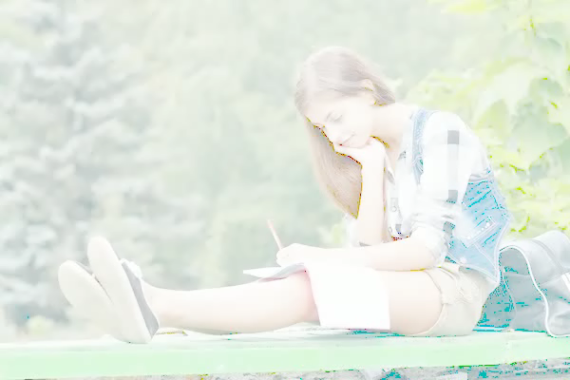
3.1 Image Pixel Adjustment (gamma)

Slide 6
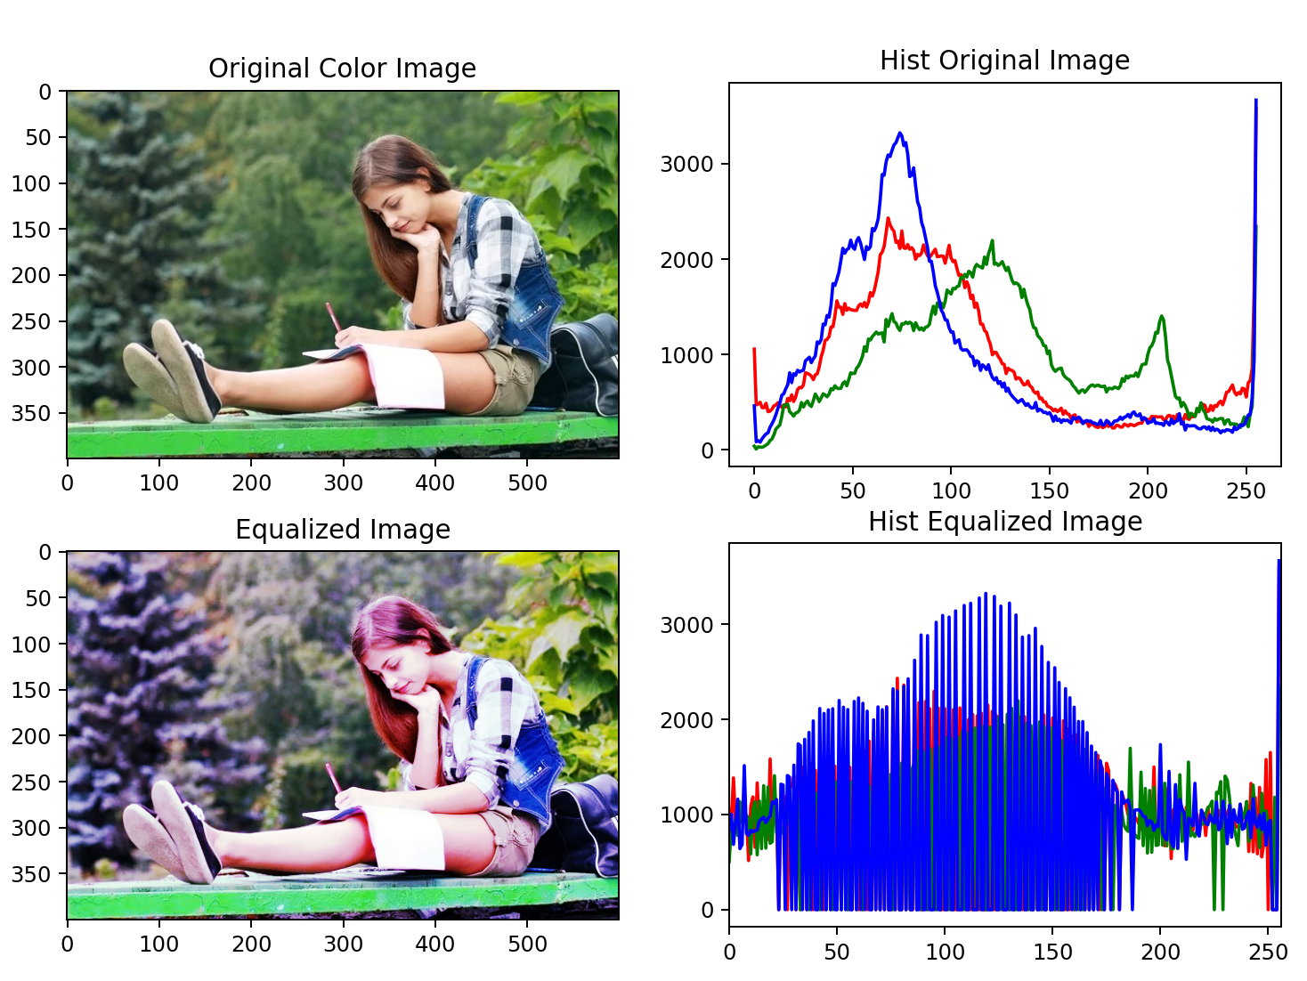
3.2 Image Histogram Equalization
 Histogram Equalization
Using openCV
cv2.equalizeHist()
R, G, B each channel
 Visualize Histogram of R,G,B
cv2.calcHist()

Slide 7
3.3 Image Histogram Matching
1
Read 2 images
2
Calculate cumulative histogram of each color channel R, G, B
3
ปรับภาพด้วย Histogram matching สำหรับ แต่ละ color channel R, G, B
4
Calculate Histogram
Use cdf() ที่ให้ หน้าถัดไป สำหรับ Image 1 และ Image 2
Ex cdf_Im1_R = cdf( Im1[ : , : , 0 ] )
Im_result[ : , :, 0] = hist_matching(cdf_Im1_R, cdf_Im2_R, im1[ : , : , 0])
cv2.calcHist()
cdf_Im2_R = cdf( Im1[ : , : , 0 ] )
5
แสดงภาพต้นฉบับ และผลลัพธ์ พร้อม Histogram

Slide 8
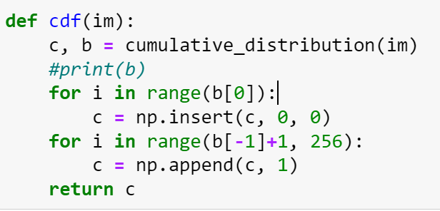
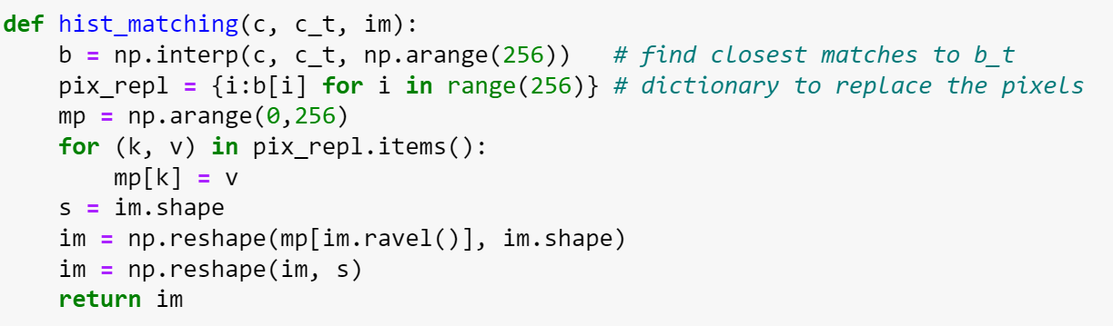
3.3 Image Histogram Matching use hist_matching() ที่กำหนดให้

Slide 9
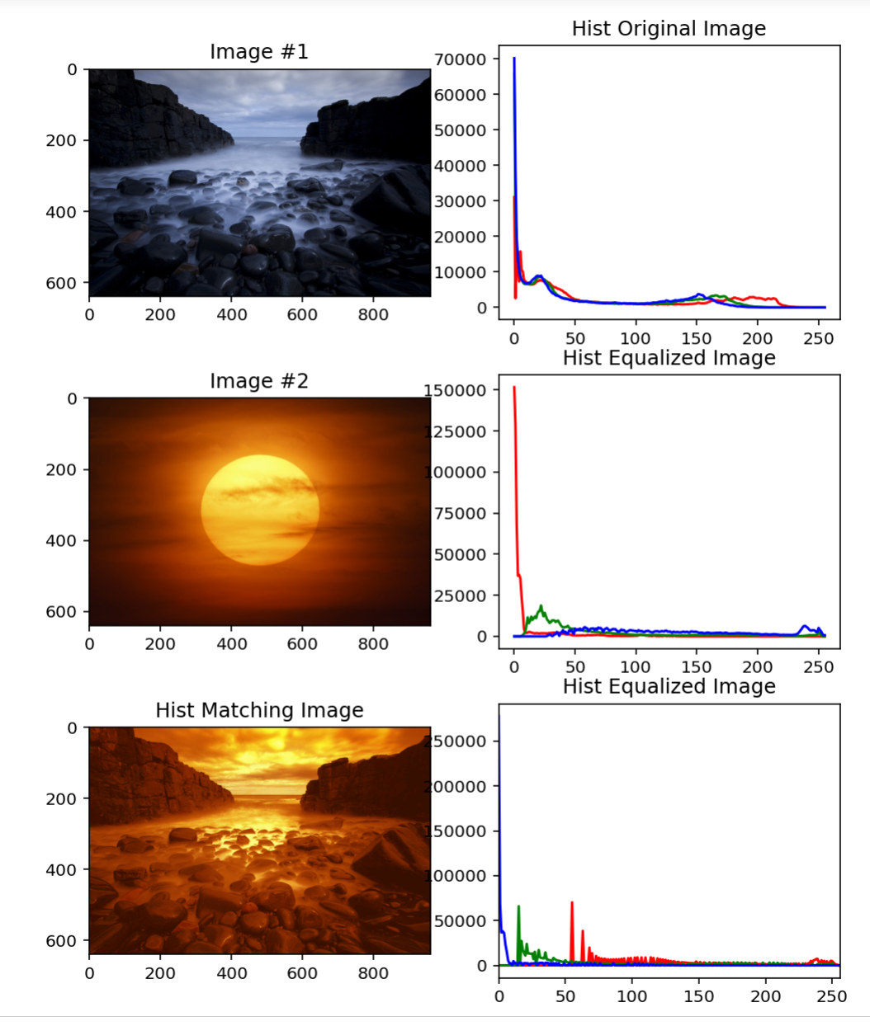
3.3 Image Histogram Matching

